Slide 1
组件的开发

Slide 2
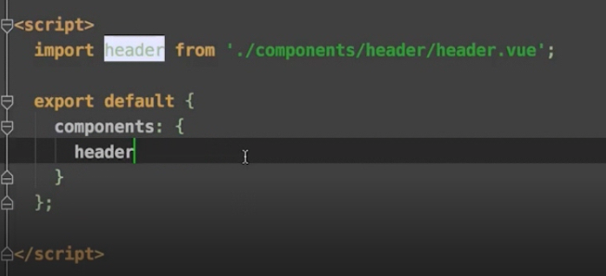

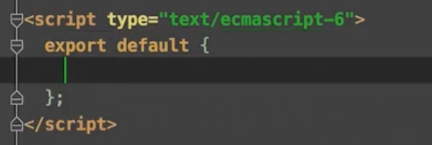
组件的引用
在src下面的App.vue里面引入组件名称，import header from '绝对路径'即可。
注：绝对路径是找不到的 所以要用相对路径: ./
同时在App.vue里面注册一下header
使用命令:export default{
components:{
header(es6简写)
}
}
同时在header.vue里面的script下面export default一个对象。暂时为空。

Slide 3
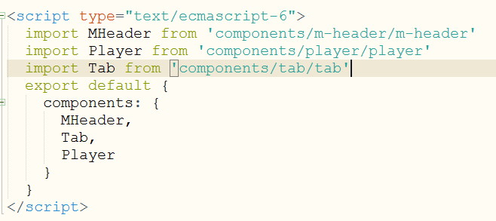


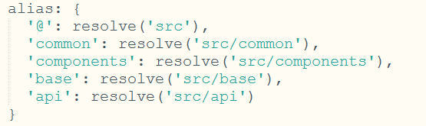
组件的引用
右图例子就是在App.vue中引入
MHeader
Tab
Player三个组件。
并在面components里面注册这三个组件。
在m-header里面输出组件。
在player里面输出组件。
在tab里面输出组件。
在此之前需要给components进行别名的配置，这样一来就可以在components之前不用加相对路径，直接使用绝对路径来实现了。

Slide 4
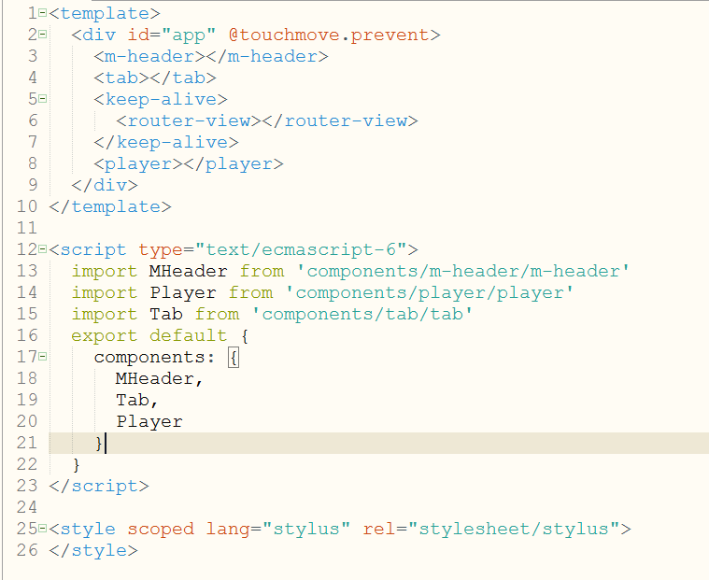
组件的引用
在template里面 引入m-header之后再引入tab

Slide 5
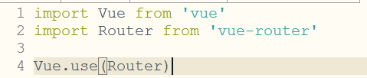
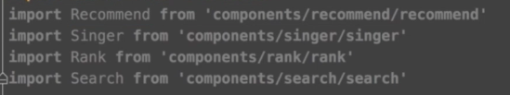
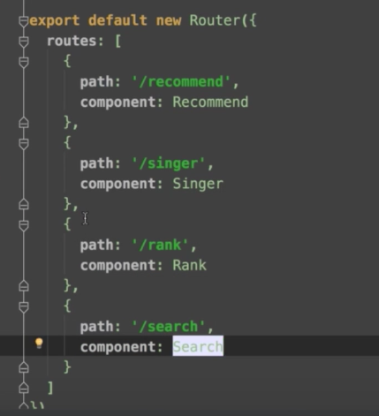

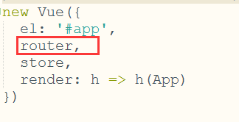
路由的实现
在打包文件里面设定router版本号，然后npm install安装vue router
首先router里的index.js里面引入路由功能
import router from 'vue-router'
然后进行注册
Vue.use(Router)
在router里面的index.js里面引入组件。
之后在后面输出router
routes是一个数组。
里面的path是路径，component是组件名。
最后在main.js里面引入router
最后在new Vue对象里面加入router
给根目录配置路由，就不会出现根目录没有高亮的情况了

Slide 6
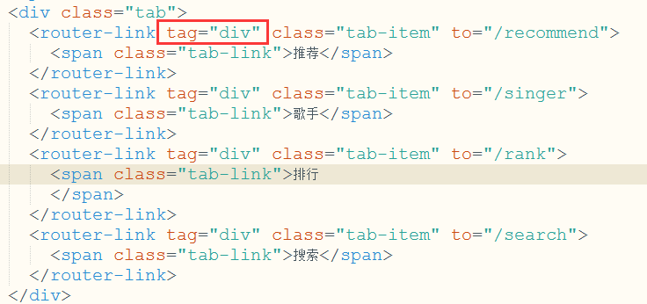

路由的实现
在导航切换页面开发模板里面加入router-link 标签 tag='div' 强制router-link渲染的是div标签，默认渲染的是a标签
router-link渲染的页面中，有一个样式名是router-link-active 我们使用它可以让路由渲染的内容高亮，更突出一些

Slide 7
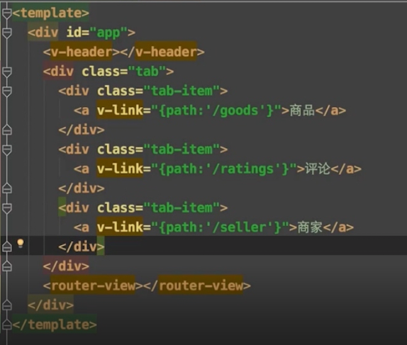
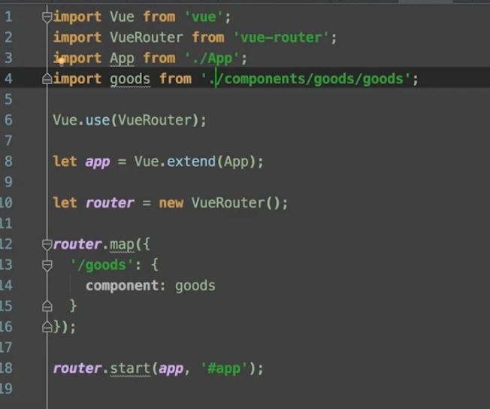
界面路由的挂载方法

Slide 8
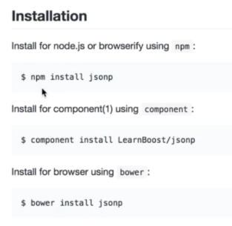
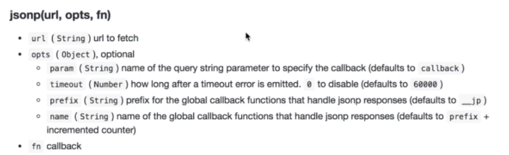
JSONP的原理
JSONP其实并不是AJAX请求，而是动态创建了一个script标签，把script的src指向服务端地址。这个地址有个回调函数，回调函数有个参数，比如说是A，发送到服务器后，服务器就以A方法包裹数据返回，但是我们javascript中没有A方法，所以我们要在window注册一个A方法。
右边是我们在npm里面安装jsonp
安装完毕之后调用jsonp方法，里面有3个参数。
比如qq音乐 jsonpcallback 就是jsonp2

Slide 9
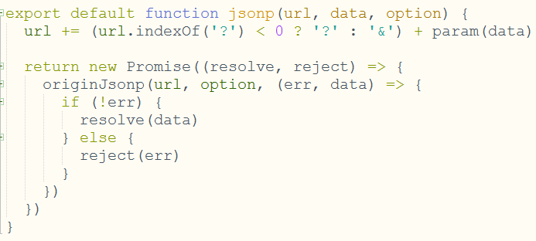
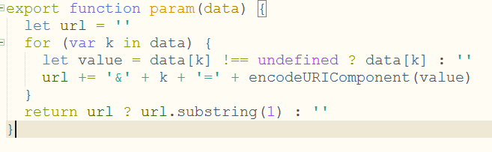
JSONP的引入开发
1、引入最原始的jsonp
2、3个参数。第一个是地址。
第二个data是后端返回的数据。
返回一个promise 有2个参数。成功调用第一个resolve，失败调用第二个reject
在里面调用originJsonp 第一个参数是地址，第二个是option，第三个是回调。
之后把data拼到url拼到字符串里。

Slide 10
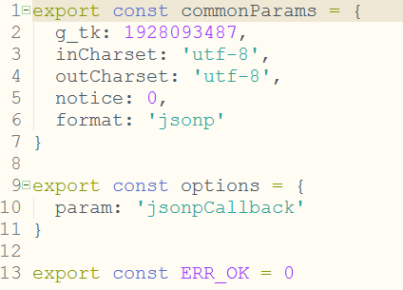
JSONP抓取线上数据
配置参数
API-config.js---配置公共参数

Slide 11
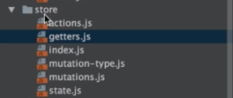
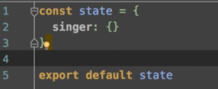
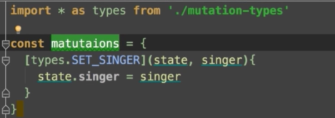
VueX的应用
目录结构如右图
state.js 如右图
mutation-types 是用于做关联
mutation 如右图
getters 包装 singer = function(){
return state.singer
}
入口文件：Vue.use(VueX)
export default new Vuex.Store({
actions,getters,state,mutations
})

Slide 12
组件的开发

Slide 13
组件的开发

Slide 14
组件的开发

Slide 15
组件的开发

Slide 16
组件的开发

Slide 17
组件的开发

Slide 18
组件的开发

